Slide 1
Прокуратура Эхирит-Булагатского района Иркутской области Официальное трудоустройство
2021 год

Slide 2
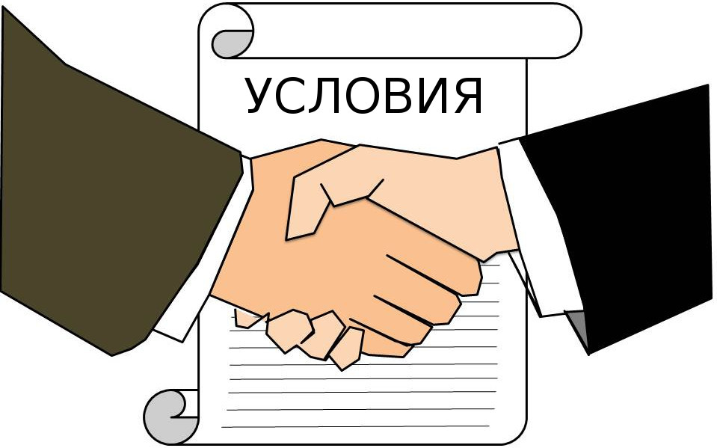
Одним из основных принципов правового регулирования трудовых отношений и иных непосредственно связанных с ними отношений в соответствии с абз. 2 ч. 1 ст. 2 ТК РФ является свобода труда, включая право на труд, который каждый свободно выбирает или на который свободно соглашается, право распоряжаться своими способностями к труду, выбирать профессию и род деятельности. Трудовой договор, являясь ключевым при официальном трудоустройстве, определение которого содержится в ч. 1 ст. 56 ТК РФ, в частности, выступает гарантом соблюдения прав работника.

Slide 3
Так, указание в содержании трудового договора на трудовую функцию работника является обязательным. Требовать от работника выполнения работы, не обусловленной трудовым договором, запрещено. Исключением из общего правила является необходимость предотвращения или устранения последствий катастрофы природного или техногенного характера, производственной аварии, несчастного случая на производстве, пожара, наводнения и др.

Slide 4
Нормальная продолжительность рабочего времени не может превышать 40 часов в неделю. Сокращенная продолжительность рабочего времени устанавливается для несовершеннолетних работников, для инвалидов I или II группы, для рабочих мест с вредными или опасными условиями труда. В течение рабочего дня (смены) работнику должен быть предоставлен перерыв для отдыха и питания продолжительностью не более двух часов и не менее 30 минут, который в рабочее время не включается. Перерыв может не предоставляться работнику, если установленная для него продолжительность ежедневной работы (смены) не превышает четырех часов. На работах, где по условиям производства (работы) предоставление перерыва для отдыха и питания невозможно, работодатель обязан обеспечить работнику возможность отдыха и приема пищи в рабочее время.

Slide 5
По общему правилу работник имеет право расторгнуть трудовой договор, предупредив об этом работодателя в письменной форме не позднее чем за две недели. Течение указанного срока начинается на следующий день после получения работодателем заявления работника об увольнении. Работник имеет право обратиться в суд: - за разрешением индивидуального трудового спора - в течение трех месяцев со дня, когда он узнал или должен был узнать о нарушении своего права; - по спорам о невыплате или неполной выплате заработной платы и других выплат, причитающихся работнику, - в течение одного года со дня установленного срока выплаты указанных сумм, в том числе в случае невыплаты или неполной выплаты заработной платы и других выплат, причитающихся работнику при увольнении; - по спорам об увольнении - в течение одного месяца со дня вручения ему копии приказа об увольнении либо со дня выдачи трудовой книжки.

Slide 6
Помните, что отсутствие официального трудоустройства не только не позволит Вам реализовать гарантии и компенсации в области социального страхования, пенсионного обеспечения, но и затруднит защиту трудовых прав в случае их нарушения со стороны работодателя.
п. Усть-Ордынский, ул. Ленина, 25
телефон: +7 (39541) 3-11-73
факс: +7 (39541) 3-14-42
электронная почта: EKH@38.mailop.ru

